Slide 1
Clustering sur la consommation d’électricité des bâtiments du secteur tertiaire

Slide 2
Ordre du jour
Introduction
Présentation de l’entreprise
1
Présentation du projet
2
Conclusions
3

Slide 3
Introduction
Le changement climatique → réalité incontestable de nos jours.
Il est plus urgent que jamais de réduire les émissions de gaz à effet de serre.
C'est dans cette optique que l'entreprise Efficacity a été créée.
Efficacity développe des logiciels de simulation pour l’aide à la décision dans les projets d’aménagement urbain.
Ces logiciels cherchent à déterminer, en première approche, les besoins énergétiques des bâtiments afin de maîtriser, optimiser et réduire leur consommation d’électricité.

Slide 4
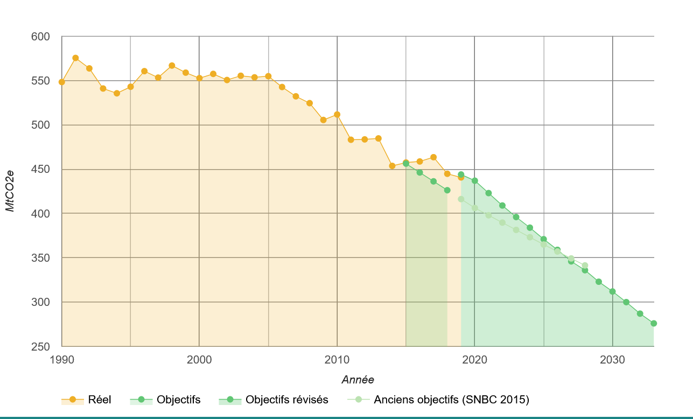
Graphe montrant la Stratégie nationale bas carbone (SNBC 2020) révisée en mars 2020 (avec un objectif 2030 a minima de -40% par rapport à 1990)
Le défi de la transition énergétique des villes
1990 - 2005 : stable à 550 MtCO2/an *
Si objectif 2030 = - 55% à 250 MtCO2 : - 190 MtCO2 en 11 ans
→ 2020 – 2030 = - 5 %/an en moyenne (-17,3 Mt /an)
)
tendance actuelle
Objectif 2030 a minima →
Nouvel objectif 2030 ? →
2/3 des émissions de GES et 1/2 des consommations d’énergie sont en secteur urbain
De nombreux leviers d’action (bâtiments, réseaux, mobilité) sont en secteur urbain
Notes:
Le defi de la transition energetique des villes est de descendre la production de CO2.

Slide 5
1. Présentation d’Efficacity

Slide 6










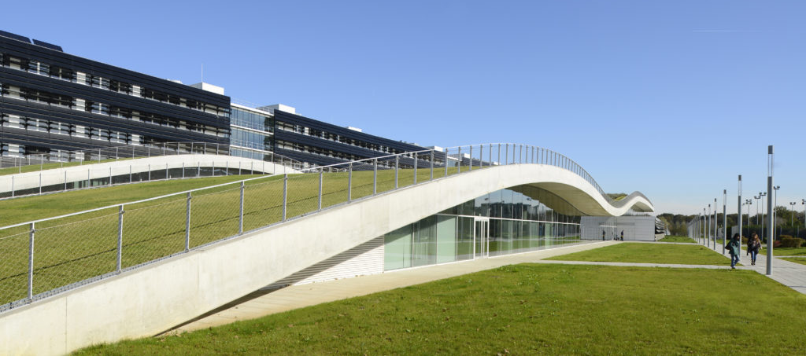




























Efficacity : un écosystème riche dédié à la transition urbaine
- institut de R&D public-privé
réunissant 100 chercheurs et experts
au sein d’équipes-projets pluridisciplinaires …
Organismes publics d’enseignement supérieur et de recherche
8 Instituts pour la Transition Énergétique et 8 Instituts de Recherche Technologique (2000 ETP)
Industriels et ingénieries
consulting
… centré sur l’expertise
de la ville durable

Slide 7
Ambition et axes stratégiques
Accélérer les innovations (méthodes, outils et solutions) dans le domaine de la transition énergétique et écologique des villes, et leur déploiement à grande échelle.
1
LES 3 AXES STRATÉGIQUES
Quartiers bas carbone
outils de référence d'aide à la conception
de projets urbains
2
Stratégies urbaines durables
outils de référence d’aide à la planification urbaine
3
Innovations urbaines
expérimentation, évaluation, réplication

Slide 8
QBC 1.1
Données bâtimentaires pour la modélisation multi-énergie
contient
BDD de profils de besoins énergétiques
de bâtiments
( enrichie et mise à jour régulièrement)
Logiciels d’Efficacity
alimente
Données simulées avec un logiciel qui permettra d’établir des profils de besoins au pas de temps horaire sur une année
Stagiaires
Notes:
Ces logiciels cherchent à déterminer, en première approche, les besoins énergétiques des bâtiments. Pour alimenter les logiciels d’Efficacity, des bases de données de profils de besoins énergétiques de bâtiments, ont été développée dans le lot « QBC 1.1 — Données bâtimentaires pour la modélisation multi-énergie Ces BDD sont enrichie et mise à jour régulièrement. Ces BDD sont simulé/construite avec un logiciel qui permettra d’établir des profils de besoins au pas de temps horaire sur une année. Il est important de noter que ce processus peut être aussi chronophage. De plus, l’analyse des jours "types" tels que les jours ouvrés, les weekends, les jours de vacances, etc., implique un découpage manuel de ces jours, ce qui peut introduire des biais dans le choix des jours et limiter la capacité à identifier d'autres typologies.

Slide 9
Analyse des données des bases des données du lot QBC1
Solution existante | Solution proposée
- une exploration manuelle et graphique des données pour identifier les groupes de profils - expertise d'ingénieurs spécialisés dans les domaines des bâtiments et de l'efficacité énergétique. | - solution automatisée envisagée - un outil dédié pour analyser les données, comprendre les besoins ainsi que les habitudes de consommation énergétique et identifier les groupes de profils différents
Limites | Avantages
- chronophage | - accélérer l’analyse en offrant une caractérisation rapide des besoins et des habitudes de consommation énergétique
- risques d'erreurs humaine | - identification rapide des groupes de profils différents
- limite la capacité à identifier d'autres typologies | -contourne la nécessité d'une analyse détaillée et d'une modélisation physique approfondie des bâtiments.
Notes:
De plus, l’analyse des jours "types" tels que les jours ouvrés, les weekends, les jours de vacances, etc., implique un découpage manuel de ces jours, ce qui peut introduire des biais/préférence subjectif dans le choix des jours et limiter la capacité à identifier d'autres typologies. C’est la raison pour laquelle l'intégration d'une solution automatisée est envisagée. Actuellement, l'approche pour analyser les données nouvellement générées et comprendre les besoins ainsi que les habitudes de consommation énergétique repose sur l'expertise d'ingénieurs spécialisés dans les domaines des bâtiments et de l'efficacité énergétique. Cependant, cette méthode présente des limites, notamment une exploration manuelle et graphique des données pour identifier les groupes de profils, ce qui rend difficile la représentation et la mise en évidence de ces groupes.
L'introduction d'un outil dédié pourrait considérablement accélérer cette analyse, offrant ainsi une alternative plus efficace pour répondre aux besoins énergétiques.
Un outil permettant la création de clusters à partir de la consommation électrique d'un bâtiment s'avère particulièrement pertinent pour les applications du lot QBC1.
Il offre la possibilité d'effectuer une caractérisation rapide des besoins et des habitudes de consommation énergétique, contourner la nécessité d'une analyse détaillée et d'une modélisation physique approfondie des bâtiments. Cette solution pourrait aussi être utilisée dans le développement des applications en termes d’analyse de données pour la création de modèles énergétiques de bâtiments.

Slide 10
Utilités des clusters des profils journaliers de consommation d’électricité
L'analyse de la consommation d'électricité d'un bâtiment élément clé dans la compréhension et optimisation de l'efficacité énergétique.
L’analyse des profils journaliers (profil journalier de consommation d'électricité = représentation des variations de la demande en électricité au cours des différentes heures d'une journée)
permet de capter les tendances et les fluctuations spécifiques à chaque jour
offre une vue détaillée des habitudes de consommation énergétique au fil du temps
permette une analyse fine des comportements de consommation pendant une période donnée
comprendre les modèles de consommation, identifier les périodes de pointe, et optimiser la gestion de l'énergie
La création de clusters, également connue sous le nom de regroupement, peut apporter plusieurs avantages :
Identification des profils de consommation
Détection d'anomalies
Planification et optimisation énergétique
Notes:
La création de clusters, également connue sous le nom de regroupement, dans le domaine d ’éléctricité peut apporter plusieurs avantages :
Identification des profils de consommation : En regroupant les données de consommation électrique, on peut découvrir des schémas de consommation similaires ou des profils de charge communs. Cela permet de distinguer différents modes de fonctionnement du bâtiment, comme les heures de pointe, les périodes de faible consommation ou les moments de consommation anormalement élevée. Cette information est précieuse pour prendre des décisions éclairées en matière de gestion de l'énergie.
Détection d'anomalies : Les clusters peuvent aider à détecter les écarts et les comportements inhabituels dans la consommation d'électricité. En comparant les clusters ou les profils de consommation, il devient plus facile de repérer des variations ou des déviations anormales. Cela peut indiquer des problèmes techniques, des équipements défectueux ou des gaspillages d'énergie, permettant ainsi une intervention rapide pour résoudre les problèmes et améliorer l'efficacité.
Planification et optimisation énergétique : Les clusters peuvent servir de base pour développer des stratégies d'optimisation énergétique spécifiques. Par exemple, en identifiant les périodes de consommation élevée, on peut mettre en place des mesures pour réduire la demande pendant ces moments critiques, comme l'utilisation de systèmes de gestion de l'énergie, de contrôles automatiques ou de tarifications différenciées. Cela permet de réduire les coûts énergétiques, d'optimiser l'utilisation des ressources et de minimiser l'empreinte sur l’environnement.

Slide 11
Construction des bases de données
DIMOSIM
Logiciel de simulation énergétique dynamique
à l’échelle d’un quartier
Bâtiments caractérisés
Caractéristiques
- zone géographique
- typologie
- année de construction, etc
- renseignés directement par une BDD géolocalisée, soit par une étape d’enrichissement des données.
Notes:
Ce logiciel s’appelle DIMOSIM (Dlstrict MOdeller and SIMulator) et est développé par le CSTB (Centre Scientifique et Technique du Bâtiment). C’est un outil qui permet d’effectuer des simulations énergétiques à l’échelle d’un quartier.
L’ensemble des bâtiments est décrit avec différents attributs comme les zones géographiques, les typologies (logements, bureaux, commerces, etc.), les années de construction, les géométries, les matériaux, les profils d’occupation, etc. Ces attributs sont en fait demandés par le modèle physique du logiciel de simulation énergétique dynamique et ils sont soit renseignés directement par une BDD géolocalisée, soit par une étape d’enrichissement des données.
Une fois que tous les bâtiments sont complètement caractérisés, pour déterminer leurs besoins énergétiques (chaud, froid, eau chaude sanitaire, électricité spécifique), nous simulons ces bâtiments avec un logiciel qui permettra d’établir des profils de besoins au pas de temps horaire sur une année.

Slide 12
2. Présentation du projet
2.1. Clustering des Profils journaliers de consommation d’électricité d’un bâtiment

Slide 13
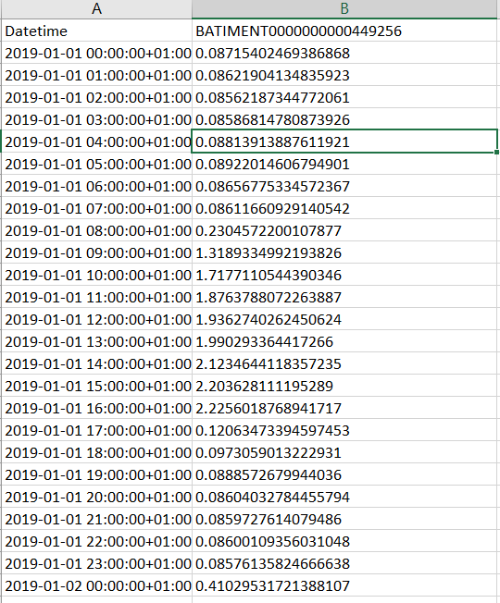
Data
Consommation d’électricité des bâtiments du secteur tertiaire, des bureaux d’Ile de France.
Fichiers csv → fichiers .xlsx :
Exploration de la data
1) - 396 bâtiments
- Données de caractérisation pour chaque bâtiment, données nécessaires
pour le logiciel de simulation : (42 attributs x 396 lignes )
2) - le besoin d’électricité pour chaque bâtiment des 396, pour chaque heure,
en décours d’une année (8760 lignes)
3) Données de type float et time series
4) Pas des données manquantes
5) Access aux données→ autorisation d’utilisation → pas d’accès aux codes permis de simuler les données → pas d’autorisation de diffusion des données utilisées pour le regroupement.
Notes:
La data est récupérée sous forme de fichiers .csv et il n’y a pas de données sensibles.
•
Pour pouvoir avoir accès à ces données il y a eu besoin d’une autorisation d’utilisation. Pourtant il n’y a pas d’accès aux codes permis de simuler les données et pas d’autorisation de diffusion des données utilisées pour la classification.
• ID': Identifiant unique du bâtiment.
• 'bou': Nombre de bouilloires
• 'caf': nombre des machines à café
• 'chauf': nombre de chauffage d’appoint
• 'ecr': nombre d'écrans ou de moniteurs dans le bâtiment.
• 'mfd': nombre d imprimantes multifonctionnel dans le bâtiment.
• 'pcf2e': nombre des pc fixes avec 2 ecrans fixes
• 'port1e': nombre des pc portables avec 1 ecran fixes
• 'nb_equip': Nombre total d'équipements dans le bâtiment.
• 'nb_equip_bureau': Nombre d'équipements bureautiques
• 'nb_equip_autre': Nombre d'équipements non-bureautiques
• 'height': Hauteur du bâtiment.
• ‘area’: emprise au sol
• 'floor_count': Nombre d'étages dans le bâtiment.
• 'ExteriorWall_U_value': Valeur U des murs extérieurs (indicateur de l'efficacité énergétique).
• 'ExteriorRoof_U_value': Valeur U du toit extérieur.
• 'ExteriorFloor_U_value': Valeur U du sol extérieur.
• 'ExteriorWall_window_share': Proportion de fenêtres par rapport aux murs extérieurs.
• 'ExteriorWall_window_type': Type de fenêtres sur les murs extérieurs.
• 'comfort_heating_set_point': Point de consigne de chauffage confortable.
• 'comfort_cooling_set_point': Point de consigne de refroidissement confortable.
• 'geometry': La forme géométrique du bâtiment.
• 'area': Superficie totale du bâtiment.
• 'length': périmètre de la géométrie d'emprise
• 'surface_utile': Surface habitable totale
• 'hsp_moyenne': Hauteur moyenne sous plafond.
• 'annuel_ve_ch_par_m2': Besoins énergétiques annuels pour le chauffage par mètre carré.
• 'annuel_ve_cl_par_m2': Besoins énergétiques annuels pour le refroidissement par mètre carré.
• 'Pmax_ve_ch_par_m2': Puissance maximale nécessaire pour le chauffage par mètre carré.
• 'Pmax_ve_cl_par_m2': Puissance maximale nécessaire pour le refroidissement par mètre carré.
• 'annuel_ch_par_m2': Consommation annuelle d'énergie pour le chauffage par mètre carré.
• 'Pmax_ch_par_m2': Puissance maximale nécessaire pour le chauffage par mètre carré.
• 'annuel_cl_par_m2': Consommation annuelle d'énergie pour le refroidissement par mètre carré.
• 'Pmax_cl_par_m2': Puissance maximale nécessaire pour le refroidissement par mètre carré.
• 'annuel_el_par_m2': Consommation annuelle d'énergie électrique par mètre carré.
• 'Pmax_el_par_m2': Puissance maximale nécessaire en électricité par mètre carré.
• 'annee_construction': Année de construction du bâtiment.
• 'effectif': Nombre d'employés dans le bâtiment.
• 'nb_equip_par_m2': Nombre d'équipements par mètre carré.
• 'nb_equip_bureau_par_m2': Nombre d'équipements dans les bureaux par mètre carré.
• 'nb_equip_autre_par_m2': Nombre d'équipements dans d'autres parties du bâtiment par mètre carré.
• 'bd_surface_par_occ': Surface de bureau par occupant.
• 'hbs_surface_par_occ': Surface de bureaux imosable par occupant.

Slide 14
Préparation de la Data
Le but final est la création des clusters pour la consommation quotidienne d'électricité (parmi les deux types existants, choisis en fonction des préférences de l'utilisateur) pour l'un des 396 bâtiments de la liste pour le secteur tertiaire.
Avant de passer à la phase de création de clusters :
1. Demander à l'utilisateur de fournir l'identifiant du bâtiment qu’on souhaite étudier.
2. Demander à l'utilisateur de spécifier le type d'électricité à regrouper en clusters.
3. Récupérer les données de consommation d'électricité du fichier .xlsx
4. Travailler les données récupérées pour créer 365 lignes, chacune correspondant à une journée de consommation d'électricité avec un pas de temps d'une heure.

Slide 15
Profils journaliers
Dans le processus de création des profils journaliers d’électricité un problème importante lié au changement d’heure qui se produit en fin mars et en fin octobre a été trouvé.
Fin mars : un jour avec une valeur manquante.
Approches envisageables :
Reconstruire les données manquantes.
Supprimer le profil contenant des données manquantes.
Fin octobre : un jour avec une valeur en excès.
Approches envisageables :
Supprimer une heure et conserver 24 heures, ce qui équivaut à une journée complète.
Éliminer le profil contenant des données en plus
Notes:
Étant donné la faible variation horaire dans notre jeu de données et le fait que nous ne reconstruirons qu'un seul point sur l'ensemble de l'année, nous pouvons considérer que toute incertitude introduite par la reconstruction est totalement négligeable. Une autre raison de reconstruire le profil manquant est le risque de supprimer un profil essentiel, notamment un profil spécifique notablement différent des autres, ce qui pourrait affecter les résultats de la classification.
Pour la reconstruction, nous allons utiliser la méthode consistant à prendre la moyenne des valeurs précédant et suivant le point manquant. Nous allons également vérifier plusieurs cas pour évaluer si la valeur de cette heure pour les jours précédents de la même semaine diffère considérablement. Nous examinerons également un échantillon d'autres profils similaires pour garantir qu'il n'y a pas de variations significatives des valeurs au point de données que nous souhaitons reconstruire (à la même heure sur d'autres jours).
Cela nous permettra de nous assurer que les données reconstruites seront relativement fiables et que toute erreur introduite dans l'ensemble de données sera négligeable
Pour le jour comportant une heure supplémentaire, nous avons le choix entre deux approches :
Nous avons opté pour la première méthode en supprimant une des deux valeurs correspondant à la même date et à la même heure. Cette décision a été motivée par la nécessité d'éviter tout risque de suppression d'un profil essentiel, notamment d'un profil spécifique distinct des autres, susceptible d'influer sur les résultats de la classification.
Étant donné que notre ensemble de données ne présente qu'un seul cas de ce type, la suppression d'une seule valeur, bien que pouvant introduire une certaine incertitude, reste négligeable au regard de l'ensemble des données.

Slide 16
Clustering Algorithmes
Tslearn
Clustering
TimeSeriesKMeans
Notes:
tslearn est une bibliothèque en Python spécialement conçue pour le traitement de séries temporelles (time series).
Elle offre une variété d'outils et d'algorithmes permettant d'analyser, de modéliser et de travailler avec des séries temporelles.
Une des caracteristique de cette bibliotheque est representée par :
Algorithme de clustering pour les séries temporelles : tslearn propose des algorithmes de clustering adaptés aux séries temporelles, tels que TimeSeriesKMeans, qui peut être utilisé pour regrouper des séries temporelles similaires.

Slide 17
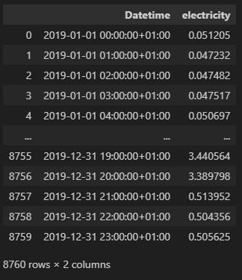
Exemple d’étude qu’on peut réaliser avec ce que nous venons de presenter
Etude pour la consommation journalière d’électricité du bâtiment avec l’id : BATIMENT0000000240777665
Récupération de la data
Des fonctions se basant sur la bibliothèque pandas réalise la récupération des données de consommation d’électricité du bâtiment choisi, ainsi que les données de caractérisation du bâtiment étudié.
Caractéristiques importantes du bureau étudié :
construit en 2010 ;
4533 équipements ;
3620 équipements de bureau.
chauffage sans utilisation de combustibles,
performance énergétique élevée- consommation annuelle de 55.38 kWh/m² pour le refroidissement
surface utile totale - 43806.26m²
accueille un effectif de 1784 personnes.
Nous récupérons 8760 lignes qui contiendrons une colonne avec des données timeseries et une colonne qui correspond à la consommation d’électricité pour chaque heure sur une année.
Notes:
bureau étudié2010 et est équipé de 4533 équipements et 3620 équipements de bureau. Le chauffage est assuré sans utilisation de combustibles, et le bâtiment est caractérisé par une performance énergétique élevée, avec une consommation annuelle de 55.38 kWh/m² pour le refroidissement. Avec une surface utile totale de 43806.26m², le bâtiment accueille un effectif de 1784 personnes.

Slide 18
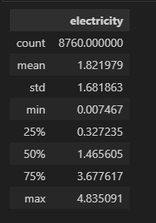
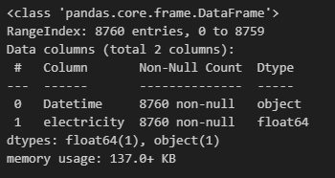
Exploration de la data
Pour obtenir des informations sur l’ensemble de données nous utiliserons les méthodes
df.describe()
df.info()
Notes:
Les méthodes .describe() et .info() sont deux méthodes couramment utilisées dans le langage de programmation Python, pour obtenir des informations sur un ensemble de données.
df.describe() est principalement utilisé pour obtenir des statistiques descriptives sur
df.info() fournit des informations plus générales sur l'ensemble du DataFrame,
Interprétation de ces statistiques :
count: Nombre d'entrées non nulles dans chaque colonne.
mean: Moyenne des valeurs dans chaque colonne.
std: Écart-type, une mesure de la dispersion des valeurs.
min: La valeur minimale dans chaque colonne.
25%, 50%, 75%: Les percentiles respectifs (quartiles).
max: La valeur maximale dans chaque colonne.
y compris les types de données et les valeurs non nullesles données numériques

Slide 19
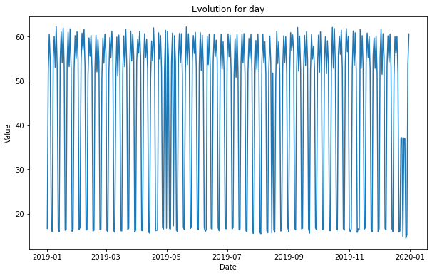
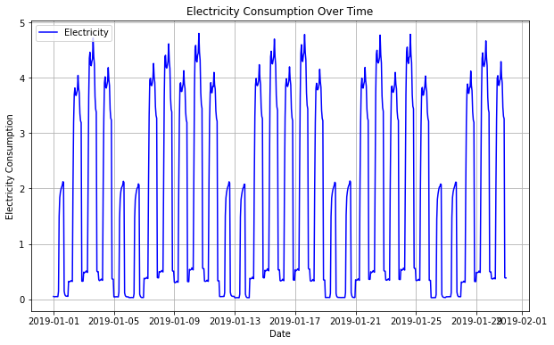
Visualisation de la data
Sur toute l’année 2019 (somme pour chaque jour de l’année)
Sur une période de temps de 30 jours :
01-01-2019 : 30-01-2019
Notes:
-1. descentes régulières mais des valeurs stable, considérés normales pour ce type de bâtiment.

Slide 20
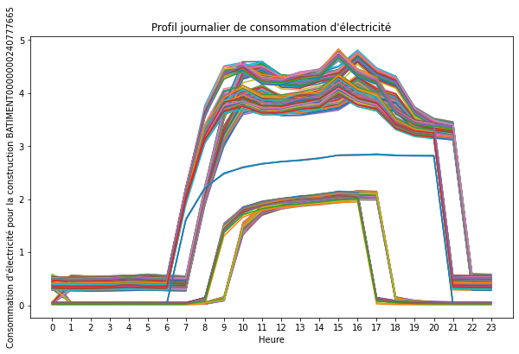
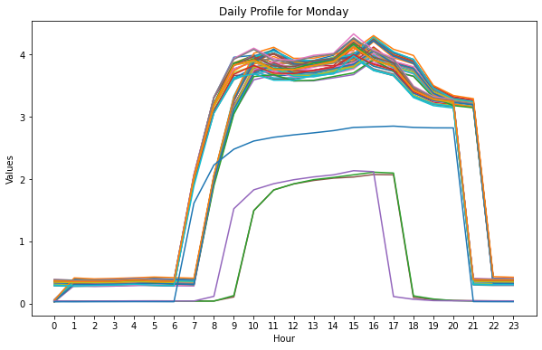
Construction des profils journaliers
Etapes:
Conversion de la colonne "Datetime" en format Timestamp et setter comme index cette colonne
Gestion des changements d’heure
Construction des profils journaliers de consommation d’électricité
Représentation graphique des profils journaliers

Slide 21
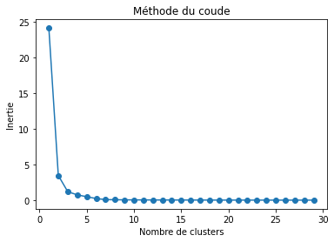
Clustering
Choix de la métrique avec des résultats optimale = > l’analyse de l’inertie
L’inertie :
- mesure utilisée pour évaluer la performance d'un algorithme de clustering ;
- mesure la cohésion des points à l'intérieur d'un cluster;
- plus l'inertie est faible, plus les points à l'intérieur de chaque cluster sont proches les uns des autres, indiquant une meilleure cohésion
Inertia euclidean metric :1.1990376001689749
Inertia dtw metric 0.12491218752350122
Inertia sdtw metric : 0.49793984019315213
Inertie préférable : dtw
Nombre des clusters optimal
Identification du coude : le point sur le graphique où la diminution de l'inertie ralentit, formant un coude. Ce point est considéré comme le nombre optimal de clusters.
Notes:
L'inertie (inertia en anglais) est une mesure utilisée pour évaluer la performance d'un algorithme de clustering, en particulier dans le contexte des algorithmes de type K-means. Elle mesure la somme des carrés des distances entre chaque point de données et le centroïde du cluster auquel il est assigné. En d'autres termes, l'inertie mesure la cohésion des points à l'intérieur d'un cluster.
L'objectif du clustering est de minimiser cette inertie. Plus l'inertie est faible, plus les points à l'intérieur de chaque cluster sont proches les uns des autres, indiquant une meilleure cohésion
1. metric="euclidean« - C'est la métrique euclidienne classique qui mesure la distance directe entre deux points dans un espace euclidien.
2. metric="dtw« - Le (Dynamic Time Warping) est une méthode qui mesure la dissimilarité entre deux séries temporelles en trouvant la meilleure correspondance entre leurs points, même si elles ont des échelles temporelles différentes ou des déformations dans le temps.
3. metric="softdtw –Soft (Dynamic Time Warping) Une version "adoucie" du DTW qui introduit une pénalité continue pour les déformations temporelles. Cela rend la métrique différentiable, ce qui la rend plus adaptée à des applications où la différenciation est importante.

Slide 22
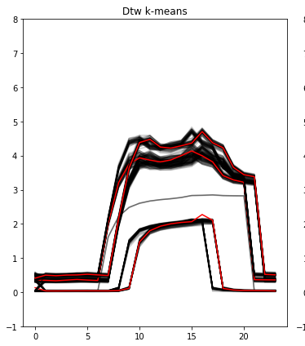
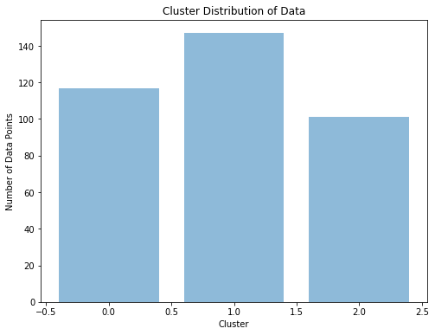
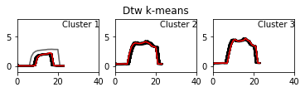
Distribution de la data par cluster pour la métrique dtw.
TimeSeriesKMeans

Slide 23
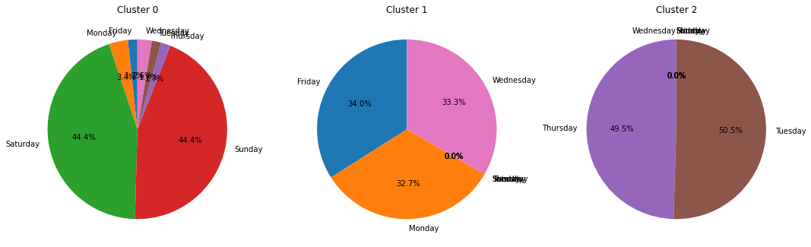
Résultats et analyse
Cluster | Lundi | Mardi | Mercredi | Jeudi | Vendredi | Samedi | Dimanche
0 | 4 | 2 | 3 | 2 | 2 | 52 | 52
1 | 48 | 0 | 49 | 0 | 50 | 0 | 0
2 | 0 | 50 | 0 | 51 | 0 | 0 | 0
Notes:
Cluster 0 :
Ce cluster est caractérisé par une forte concentration de jours de consommation le samedi et le dimanche.
Dans le tableau, on observe que pour le premier ensemble de données (cluster 0), il y a 52 occurrences le samedi, 52 occurrences le dimanche, et une occurrence le vendredi, le lundi, le mardi, le mercredi et le jeudi. Les occurrences des jours de la semaine peuvent être expliqué par des jours feriés.
Cluster 1 et cluster 2 : Jours Ouvrables Classiques :
La répartition relativement uniforme en semaine suggère une utilisation régulière des équipements de bureau pendant les heures de travail normales. Ces resultats peuvent être attribuée à une combinaison d'activités au bureau et de télétravail. Certains employés peuvent choisir de travailler à domicile le vendredi, influençant ainsi la consommation électrique à la fois au bureau et chez eux.

Slide 24
non supervisé
L'évaluation du clustering
Toujours un
problème ouvert
Evaluation de la qualité du clustering :
en principal par la visualisation or des mesures scalaires
Notes:
L'évaluation correcte de la performance d'un clustering est toujours un problème ouvert, et pas seulement pour le clustering de séries temporelles. Comme il s'agit d'un problème non supervisé, nous n'avons pas de label pour établir des mesures de performance. La définition d'un bon clustering dépend du problème et est souvent subjective. Par exemple, le nombre de clusters, la taille des clusters, la définition des valeurs aberrantes, et la définition de la similarité entre les séries temporelles d'un problème sont tous des concepts qui dépendent de la tâche à accomplir et doivent être déclarés subjectivement.
Le résultat peut être évalué à l'aide de certaines mesures comme la visualisation et les mesures scalaires sont les principales techniques d'évaluation de la qualité du clustering

Slide 25
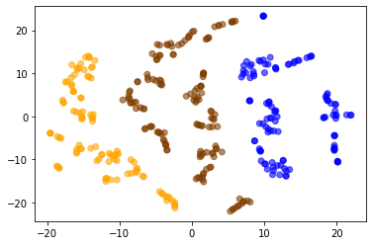
Score de la Silhouette
- permet d'évaluer la qualité des clusters créés grâce aux algorithmes de clustering
-évalue à quel point les objets au sein d'un même cluster sont similaires les uns aux autres par rapport aux objets des autres cluster
-varie de -1 à 1.
-un score élevé indique que l'objet est bien assorti à son propre cluster et mal assorti aux clusters voisins.
Pour notre cas nous obtenons 0.7614421571698093
Ce score suggère que les clusters sont bien définis et que les objets à l'intérieur des clusters sont plus similaires les uns aux autres qu'à ceux des autres clusters. C'est une indication positive de la qualité de l’algorithme de clustering, montrant une bonne séparation entre les clusters.
Réduction de dimensions avec l'algorithme t-SNE et représentation graphique
- réduction de dimensions = processus consistant à réduire le nombre de variables indépendantes dans un ensemble de données.
-objectif = simplifier la représentation des données tout en préservant autant que possible leurs caractéristiques essentielles
- t-SNE (t-distributed stochastic neighbor embedding) = une technique de réduction de dimension
- méthode permettant de représenter un ensemble de points d'un espace à grande dimension dans un espace de deux ou trois dimensions
Notes:
Le score de silhouette est calculé pour chaque point de données et fournit une indication de la qualité du regroupement de ce point dans son cluster.
Le score obtenu suggère que les clusters sont bien définis et que les objets à l'intérieur des clusters sont plus similaires les uns aux autres qu'à ceux des autres clusters. C'est une indication positive de la qualité de votre algorithme de clustering, montrant une bonne séparation entre les clusters.
L'algorithme t-SNE tente de trouver une configuration optimale selon un critère de théorie de l'information afin de conserver la proximité entre les points pendant la transformation : deux points qui sont proches (resp. éloignés) dans l'espace d'origine doivent être proches (resp. éloignés) dans l'espace de faible dimension.
S=(b-a)/max(a,b)
a est la distance moyenne entre un point et tous les autres points dans le même cluster. C'est la cohésion du point par rapport aux autres points du même cluster.
B est la distance moyenne entre le point et tous les points du cluster le plus proche dont le point en question ne fait pas partie. C'est la séparation par rapport au cluster voisin le plus proche.

Slide 26
2.2. Clustering des Profils des bâtiments selon la consommation totale d’électricité sur une année

Slide 27
Data
Consommation d’électricité des bâtiments du secteur tertiaire, des bureaux d’Ile de France.
Exploration de la data
Fichiers csv → fichiers .xlsx :
1) - 396 bâtiments
- Données de caractérisation pour chaque bâtiment, données nécessaires
pour le logiciel de simulation : (42 attributs x 396 lignes )
2) - le besoin d’électricité pour chaque bâtiment des 396, pour chaque heure,
en décours d’une année
- Données de type float et time series,
- Pas des données manquantes
- Access aux données→ autorisation d’utilisation → pas d’accès aux codes permis de simuler les données → pas d’autorisation de diffusion des données utilisées pour le regroupement.
Notes:
La data est récupérée sous forme de fichiers .csv et il n’y a pas de données sensibles.
•
Pour pouvoir avoir accès à ces données il y a eu besoin d’une autorisation d’utilisation. Pourtant il n’y a pas d’accès aux codes permis de simuler les données et pas d’autorisation de diffusion des données utilisées pour la classification.
• ID': Identifiant unique du bâtiment.
• 'bou': Nombre de bouilloires
• 'caf': nombre des machines à café
• 'chauf': nombre de chauffage d’appoint
• 'ecr': nombre d'écrans ou de moniteurs dans le bâtiment.
• 'mfd': nombre d imprimantes multifonctionnel dans le bâtiment.
• 'pcf2e': nombre des pc fixes avec 2 ecrans fixes
• 'port1e': nombre des pc portables avec 1 ecran fixes
• 'nb_equip': Nombre total d'équipements dans le bâtiment.
• 'nb_equip_bureau': Nombre d'équipements bureautiques
• 'nb_equip_autre': Nombre d'équipements non-bureautiques
• 'height': Hauteur du bâtiment.
• ‘area’: emprise au sol
• 'floor_count': Nombre d'étages dans le bâtiment.
• 'ExteriorWall_U_value': Valeur U des murs extérieurs (indicateur de l'efficacité énergétique).
• 'ExteriorRoof_U_value': Valeur U du toit extérieur.
• 'ExteriorFloor_U_value': Valeur U du sol extérieur.
• 'ExteriorWall_window_share': Proportion de fenêtres par rapport aux murs extérieurs.
• 'ExteriorWall_window_type': Type de fenêtres sur les murs extérieurs.
• 'comfort_heating_set_point': Point de consigne de chauffage confortable.
• 'comfort_cooling_set_point': Point de consigne de refroidissement confortable.
• 'geometry': La forme géométrique du bâtiment.
• 'area': Superficie totale du bâtiment.
• 'length': périmètre de la géométrie d'emprise
• 'surface_utile': Surface habitable totale
• 'hsp_moyenne': Hauteur moyenne sous plafond.
• 'annuel_ve_ch_par_m2': Besoins énergétiques annuels pour le chauffage par mètre carré.
• 'annuel_ve_cl_par_m2': Besoins énergétiques annuels pour le refroidissement par mètre carré.
• 'Pmax_ve_ch_par_m2': Puissance maximale nécessaire pour le chauffage par mètre carré.
• 'Pmax_ve_cl_par_m2': Puissance maximale nécessaire pour le refroidissement par mètre carré.
• 'annuel_ch_par_m2': Consommation annuelle d'énergie pour le chauffage par mètre carré.
• 'Pmax_ch_par_m2': Puissance maximale nécessaire pour le chauffage par mètre carré.
• 'annuel_cl_par_m2': Consommation annuelle d'énergie pour le refroidissement par mètre carré.
• 'Pmax_cl_par_m2': Puissance maximale nécessaire pour le refroidissement par mètre carré.
• 'annuel_el_par_m2': Consommation annuelle d'énergie électrique par mètre carré.
• 'Pmax_el_par_m2': Puissance maximale nécessaire en électricité par mètre carré.
• 'annee_construction': Année de construction du bâtiment.
• 'effectif': Nombre d'employés dans le bâtiment.
• 'nb_equip_par_m2': Nombre d'équipements par mètre carré.
• 'nb_equip_bureau_par_m2': Nombre d'équipements dans les bureaux par mètre carré.
• 'nb_equip_autre_par_m2': Nombre d'équipements dans d'autres parties du bâtiment par mètre carré.
• 'bd_surface_par_occ': Surface de bureau par occupant.
• 'hbs_surface_par_occ': Surface de bureaux imosable par occupant.

Slide 28
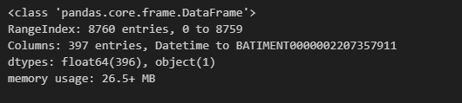
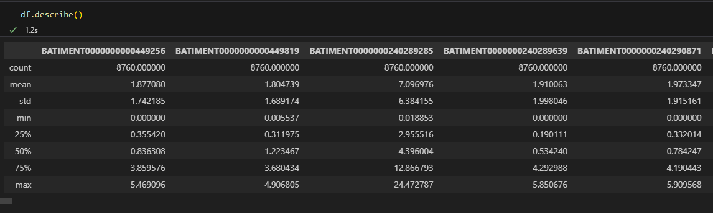
Exploration de la data
Pour obtenir des informations sur l’ensemble de données nous utiliserons les méthodes
df.describe()
df.info()
Notes:
Les méthodes .describe() et .info() sont deux méthodes couramment utilisées dans le langage de programmation Python, pour obtenir des informations sur un ensemble de données.
df.describe() est principalement utilisé pour obtenir des statistiques descriptives sur
df.info() fournit des informations plus générales sur l'ensemble du DataFrame,
Interprétation de ces statistiques :
count: Nombre d'entrées non nulles dans chaque colonne.
mean: Moyenne des valeurs dans chaque colonne.
std: Écart-type, une mesure de la dispersion des valeurs.
min: La valeur minimale dans chaque colonne.
25%, 50%, 75%: Les percentiles respectifs (quartiles).
max: La valeur maximale dans chaque colonne.
y compris les types de données et les valeurs non nullesles données numériques

Slide 29
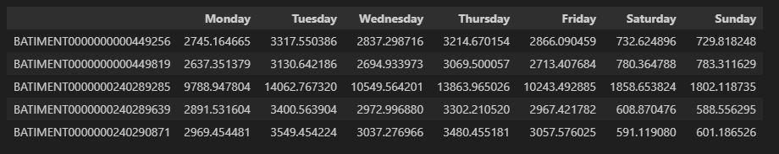
Préparation de la Data
Le but est la création des clusters pour la consommation totale par jour d'électricité (parmi les deux types existants, choisis en fonction des préférences de l'utilisateur) pour tous les 396 bâtiments de la liste pour le secteur tertiaire.
Avant de passer à la phase de création de clusters :
1. Récupérer les données de consommation d'électricité du fichier .xlsx
2. Travailler les données récupérées pour créer 396 lignes, chacune correspondant à la consommation totale d’électricité par jour de la semaine

Slide 30
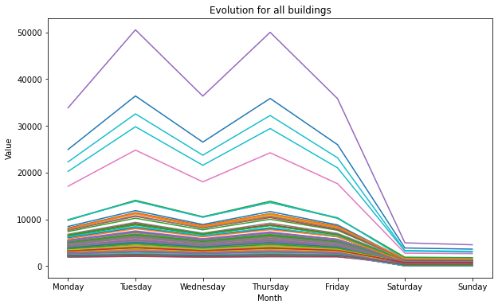
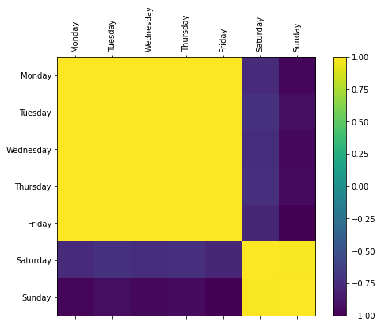
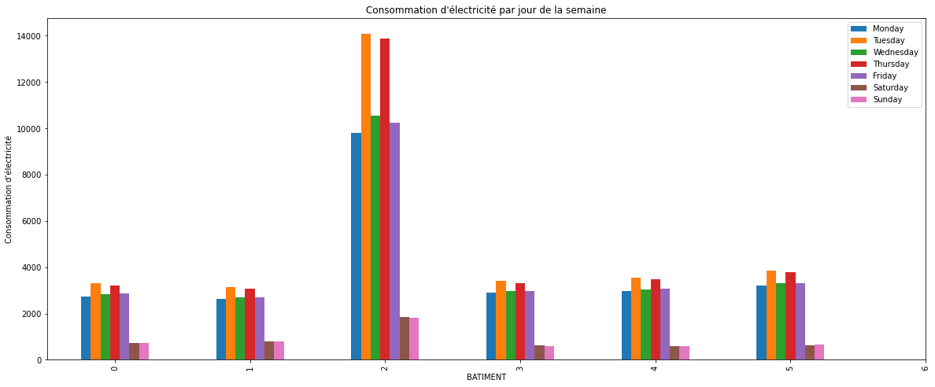
Visualisation de la data
Notes:
La corrélation mesure la relation statistique entre deux variables.
Elle indique dans quelle mesure les variations dans une variable sont associées aux variations dans une autre variable
Le coefficient de corrélation est une valeur numérique comprise entre -1 et 1, où :
1 : Indique une corrélation positive parfaite. À mesure qu'une variable augmente, l'autre variable augmente également de manière proportionnelle.
0 : Indique aucune corrélation. Les changements dans une variable ne prédisent pas les changements dans l'autre variable.
-1 : Indique une corrélation négative parfaite. À mesure qu'une variable augmente, l'autre variable diminue de manière proportionnelle.
Comme on pouvait le supposer les jours « ouvré (de travail)» de la semaine présente une forte corrélation positive entre elles mais une corrélation négative avec les jours de weekend. De plus, "%Saturday" et "Sunday" ont également une forte corrélation positive entre elles.

Slide 31
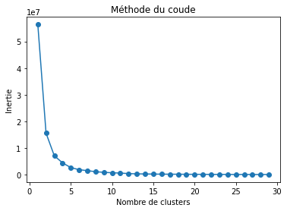
Clustering
Choix de la métrique avec des résultats optimale = > l’analyse de l’inertie
L’inertie :
- mesure utilisée pour évaluer la performance d'un algorithme de clustering ;
- mesure la cohésion des points à l'intérieur d'un cluster;
- plus l'inertie est faible, plus les points à l'intérieur de chaque cluster sont proches les uns des autres, indiquant une meilleure cohésion;
Inertia euclidean metric : 4.439.521,956284885
Inertia dtw metric : 4.600.830.825043915
Inertia sdtw metric : 155054617533107.9
Inertie préférable : euclidean
Nombre des clusters optimal
Notes:
L'inertie (inertia en anglais) est une mesure utilisée pour évaluer la performance d'un algorithme de clustering, en particulier dans le contexte des algorithmes de type K-means. Elle mesure la somme des carrés des distances entre chaque point de données et le centroïde du cluster auquel il est assigné. En d'autres termes, l'inertie mesure la cohésion des points à l'intérieur d'un cluster.
L'objectif du clustering est de minimiser cette inertie. Plus l'inertie est faible, plus les points à l'intérieur de chaque cluster sont proches les uns des autres, indiquant une meilleure cohésion
1. metric="euclidean« - C'est la métrique euclidienne classique qui mesure la distance directe entre deux points dans un espace euclidien.
2. metric="dtw« - Le (Dynamic Time Warping) est une méthode qui mesure la dissimilarité entre deux séries temporelles en trouvant la meilleure correspondance entre leurs points, même si elles ont des échelles temporelles différentes ou des déformations dans le temps.
3. metric="softdtw –Soft (Dynamic Time Warping) Une version "adoucie" du DTW qui introduit une pénalité continue pour les déformations temporelles. Cela rend la métrique différentiable, ce qui la rend plus adaptée à des applications où la différenciation est importante.

Slide 32
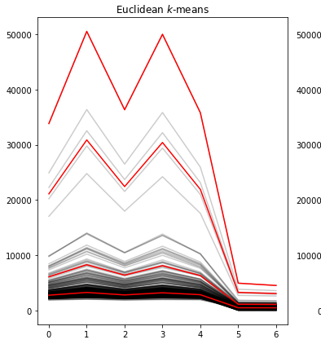
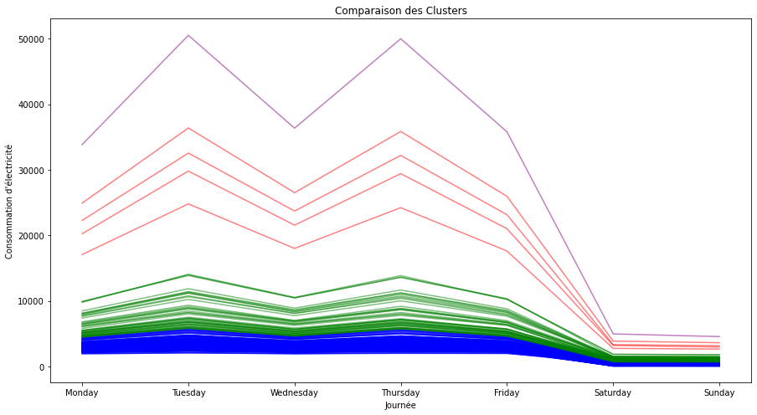
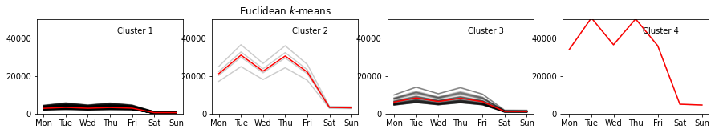
Distribution de la data

Slide 33
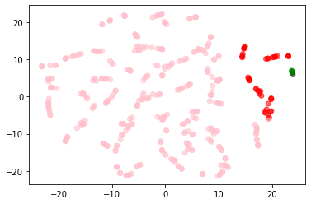
Score de la Silhouette
- permet d'évaluer la qualité des clusters créés grâce aux algorithmes de clustering
-varie de -1 à 1.
-un score élevé indique que l'objet est bien assorti à son propre cluster et mal assorti aux clusters voisins.
Pour notre cas nous obtenons 0.7656467265574637
- clusters sont bien définis
-les objets à l'intérieur des clusters sont plus similaires les uns aux autres qu'à ceux des autres clusters
- une indication positive de la qualité de l’algorithme de clustering
- une bonne séparation entre les clusters.
Réduction de dimensions avec l'algorithme t-SNE et représentation graphique
- réduction à 2 dimensions avec t-SNE
Notes:
Le score de silhouette est calculé pour chaque point de données et fournit une indication de la qualité du regroupement de ce point dans son cluster.
Le score obtenu suggère que les clusters sont bien définis et que les objets à l'intérieur des clusters sont plus similaires les uns aux autres qu'à ceux des autres clusters. C'est une indication positive de la qualité de votre algorithme de clustering, montrant une bonne séparation entre les clusters.
L'algorithme t-SNE tente de trouver une configuration optimale selon un critère de théorie de l'information afin de conserver la proximité entre les points pendant la transformation : deux points qui sont proches (resp. éloignés) dans l'espace d'origine doivent être proches (resp. éloignés) dans l'espace de faible dimension.
S=(b-a)/max(a,b)
a est la distance moyenne entre un point et tous les autres points dans le même cluster. C'est la cohésion du point par rapport aux autres points du même cluster.
B est la distance moyenne entre le point et tous les points du cluster le plus proche dont le point en question ne fait pas partie. C'est la séparation par rapport au cluster voisin le plus proche.

Slide 34
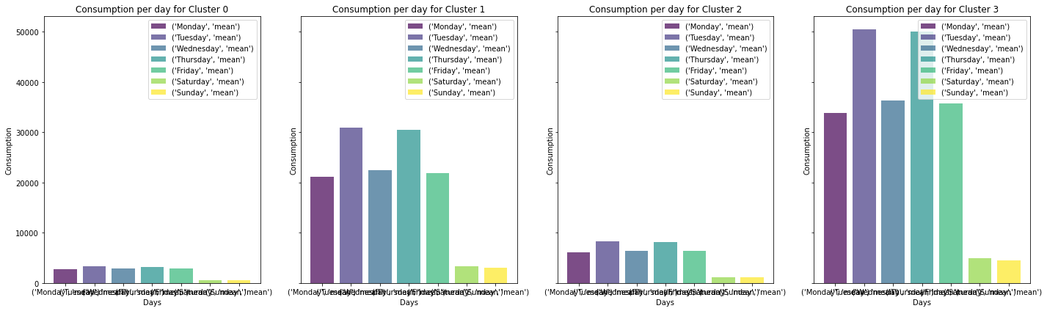
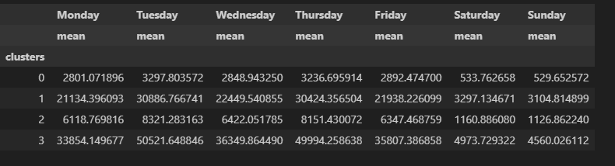
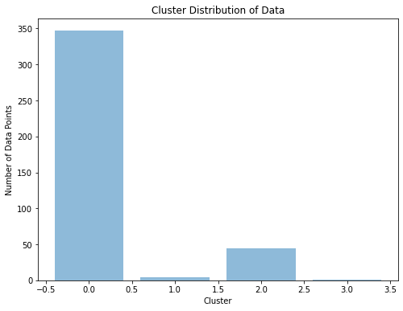
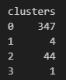

Slide 35
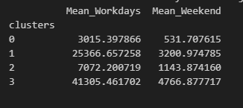
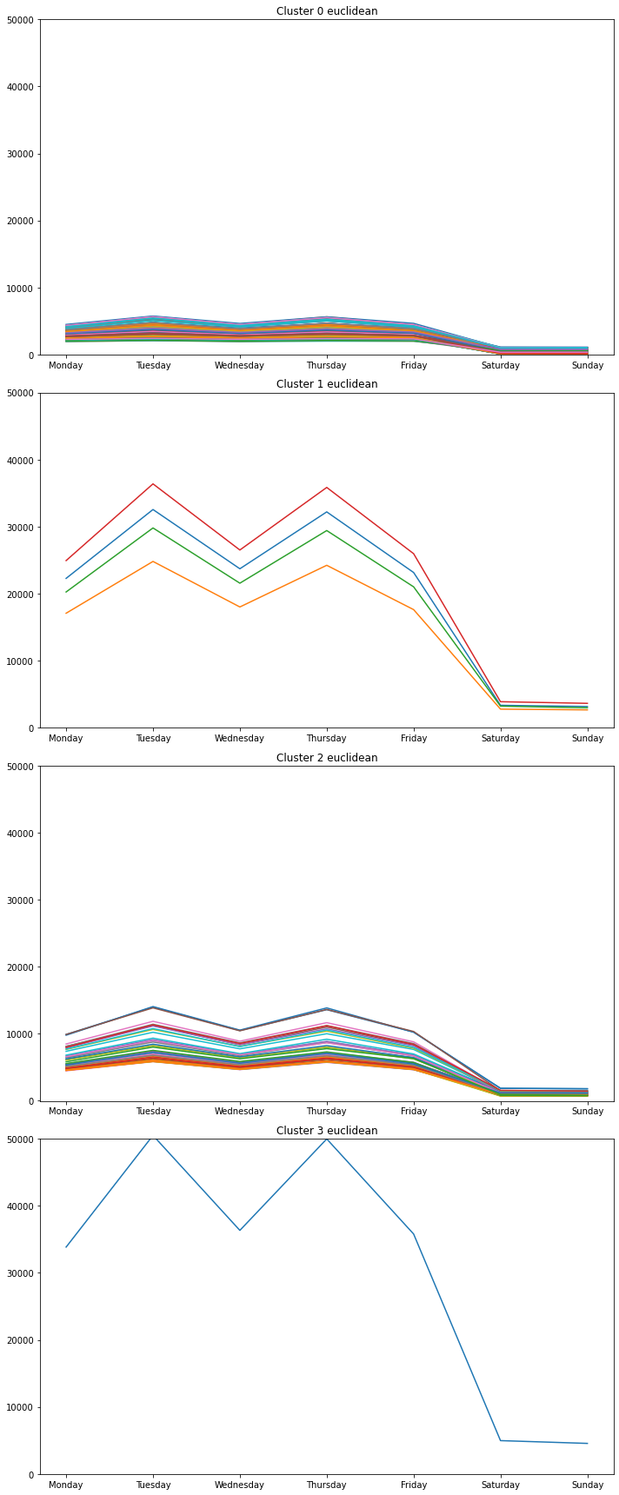
Cluster 0 :
-une consommation d'électricité relativement modeste par rapport aux autres groupes.
-peut englober principalement des entreprises de petite taille, dont les besoins énergétiques sont plus limités en comparaison avec d'autres segments.
Cluster 1 :
-peut englober les bâtiments affichant une consommation d'électricité très élevés par rapport aux autres clusters suggérant une correspondance avec des entreprises de plus grande envergure.
Cluster 2 :
-une consommation d'électricité modérée par rapport aux autres groupes.
- peut refléter la taille moyenne des bâtiments.
Cluster 3 :
-un seul bâtiment caractérisé par une consommation d'électricité exceptionnellement élevée pendant les jours ouvrés.
-une analyse approfondie est nécessaire pour comprendre les facteurs liés à cette consommation extraordinaire.

Slide 36
Conclusion de l’analyse des caractéristiques des bâtiments appartenant aux clusters présentés
Après une analyse des données de caractérisation pour les bâtiments qu’on retrouve dans chaque cluster, il est crucial de noter :
La diversité de la consommation d'électricité dans les bâtiments est relativement limitée, principalement caractérisée par une majorité de bâtiments ayant une consommation faible ou moyenne d'électricité, les bâtiments à forte consommation d'électricité étant très peu nombreux.
une incohérence pour de certaines données qui composent cette base de données ;
Exemple d’ incohérences trouvé après l’étude des caractéristiques des bâtiments par cluster :
1) dans le cluster 3 (un bâtiment avec la consommation exceptionnellement élevée) les caractéristiques du bâtiment montrent que cette consommation n’est pas normale et que, donc, une étude préalable par les experts métier est nécessaire pour voir si c'est normal ou si c ’est une erreur humaine sur l’ensemble des étapes nécessaire pour la génération de la data est la raison, ou si le logiciel de simulation n’a pas donné le bon résultat dans ce cas précis.
2) Une autre « anomalie » : dans le cluster 0, ou la majorité des bâtiments ont un nombre équipements inferieur à 250, tandis que le bâtiment avec l’id BATIMENT0000000000449819, par exemple, se distingue par un nombre exceptionnellement élevé d'équipements, soit 1266, ce qui ne pourrait pas forcément expliquer sa consommation d’électricité, nécessitant, donc une analyse détaillée par les experts métier.
Cette approche de regroupement permet donc d'obtenir une compréhension approfondie des différents profils de bâtiment des bases de données en fonctionne de la consommation d'électricité, facilitant la validation des résultats et la détection d'anomalies potentielles.

Slide 37
Merci pour votre attention !

